Slide 1
教育校務の情報化
スライド資料 Ｅ1
兵庫県版研修プログラム
Notes:
〈タイトル〉
ここでは、教育の情報化とICT活用について学びます。

Slide 2
校務のＩＣＴ活用事例
スライド資料 Ｅ1-２
Notes:
〈タイトル〉

Slide 3
２ 校務にＩＣＴを活用する事例
業務の軽減や効率化
○ 情報の収集
学校所在地の台風情報を得て、学校行事の実施上の判断材料とする
インターネットで指導案を検索し、自身の教科指導計画の参考とする
統計情報をウェブページで入手し、その数値を基に、エクセルでグラフを作成し、授業で使用する
Notes:
次に、校務にＩＣＴを活用する具体的な事例をみてみましょう。
まずは、業務の軽減や効率化にかかる取組事例です。
台風などの気象情報を、インターネットで迅速に情報収集することで、間近に迫っている学校行事の実施や延期、中止の判断や、安全な学習活動の遂行に必要な対応を事前に図ることができます。
また、インターネット上には、たくさんの学習指導案などの学習資料があります。自身が指導しようとする教科や単元に関する指導案や指導資料を入手することで、自身の指導計画の参考とし、よりよい指導計画を練ることができます。
また、統計情報など新しい情報をウェブページで入手し、その数値を基に、表やグラフを作成し、住んでいる地域に合わせた学習資料を用意することができます。
このように、ＩＣＴを活用して情報を収集することで、業務の軽減や効率化を図ることができます。

Slide 4
２ 校務にＩＣＴを活用する事例
業務の軽減や効率化
○ 情報の再利用や一元管理と共有
前年度文書をもとに今年度文書を作成する
ある教員が作成したプリントを学年で共通利用する
ある教員が撮影した学校行事の写真を、管理職が学校便りに利用する
Notes:
ほぼ全ての学校で、それぞれの教員が作成した文書を、共有できるサーバーやＮＡＳなどに保存し、共有できる仕組みが整っています。
これにより、前年度文書をもとにして、今年度の文書を作成することが容易となります。
また、文書だけでなく、デジタル写真を保存するフォルダを決めておけば、誰もが教材作成や、学年・学級通信の作成、学校ウェブサイトの作成に利用できます。
このように、ＩＣＴを活用して情報を再利用したり、一元管理や共有することでも、業務の軽減や効率化を図ることができます。

Slide 5
２ 校務にＩＣＴを活用する事例
教育活動の質の改善
○ 児童生徒に関する情報共有の強化
「いいとこ見つけ」と称して、用意された児童生徒のデータベースに各教員が書き込んでいる。
Notes:
次に、教育活動の質の改善にかかる取組事例です。
児童生徒の学習記録や生活記録などの学習者情報を電子化し、共有している学校が増えています。
たとえば、教職員による児童生徒の「いいとこ見つけ」と称して、日頃から児童生徒のよさをとらえ、それぞれがグループウェアに用意された児童生徒のデータベースにそれを書き込むことは、多様かつ広範な学習者情報を蓄積し、共有することを実現します。また、書き込んだ情報は通知表に記載できる他に、児童生徒や保護者に伝えることで、学校に対する信頼を高める一つとなっています。
このように、ＩＣＴを活用して、児童生徒の情報共有を強化することで、教育活動の質の改善を図ることができます。

Slide 6
２ 校務にＩＣＴを活用する事例
教育活動の質の改善
○ 学校経営への情報活用
非常勤講師やスクールカウンセラーなどの、常勤していない教職員と、電子メールにより連絡・調整を図っている。
アンケート集計ソフトを使って、学校評価アンケートのアンケート用紙を作成したり、集計している。
Notes:
非常勤講師やスクールカウンセラーなどの、常勤していない教職員スタッフと、電子メールにより連絡・調整を図ることができます。
さらには学校評議員やＰＴＡ役員など、日頃から関わりをもっておきたい外部者とのやりとりにおいても、電子メールは実に有効なツールです。
また、アンケート集計ソフトを使い、学校評価アンケートのアンケート用紙を作成したり、集計することで、事務処理にかかる時間を極力短縮し、分析と今後の方策を考える時間を増やすことができます。
このように、ＩＣＴを活用して、学級経営への情報活用を図ることで、教育活動の質の改善を図ることができます。

Slide 7
２ 校務にＩＣＴを活用する事例
保護者・地域との連携
○ 保護者との情報共有
暴風警報による緊急下校などの緊急情報を、保護者の携帯メールに発信している。
修学旅行など宿泊行事の際に、滞在先から学校ウェブサイトを通じて児童生徒の様子を情報発信している。
Notes:
次に、保護者や地域との連携にかかる取組事例です。
このように、ＩＣＴを活用して、保護者との情報共有を強化することで、教育活動の質の改善を図ることができます。

Slide 8
２ 校務にＩＣＴを活用する事例
保護者・地域との連携
○ 地域への情報公開・情報発信
学校の自己評価や関係者評価を、学校ウェブサイトに掲載している。
警察や教育委員会からの不審者情報などの緊急情報を、学校ウェブサイトやメーリングリストで発信する。
Notes:
このように、ＩＣＴを活用して、地域への情報公開・情報発信することで、地域との連携をより強固にすることができます。

Slide 9
２ 校務にＩＣＴを活用する事例
業務の軽減や効率化事例１
○ 情報の一元管理
→ある教員が作成したプリントを学年で共通利用する
→前年度文書をもとに今年度文書を作成する
→教頭が撮影した写真を使って、学級通信を作成する
○ グループウェアの掲示板機能を利用して
→諸連絡は入力された掲示板を閲覧することですませ、打合せの短時間化や、回数減少を図っている
など

Slide 10
２ 校務にＩＣＴを活用する事例
具体的な活用事例
○ 校内ネットワークを利用して
→ある教員が作成したプリントを学年で共通利用する
→前年度文書をもとに今年度文書を作成する
→教頭が撮影した写真を使って、学級通信を作成する
○ グループウェアの掲示板機能を利用して
→諸連絡は入力された掲示板を閲覧することですませ、打合せの短時間化や、回数減少を図っている

Slide 11
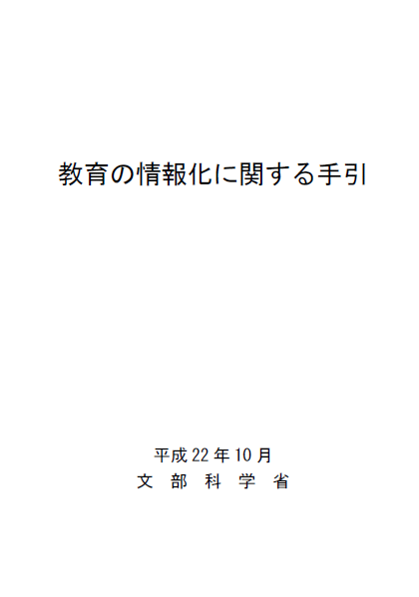
２ 参考資料
参考資料１
「教育の情報化に関する手引き」
文部科学省

Slide 12

２ 参考資料
参考資料２
「教育の情報化ビジョン」
文部科学省

Slide 13
４ ＩＣＴ活用力をスキルアップする
教育研修所の一般研修講座・出前研修講座の活用
http://www.hyogo-c.ed.jp/kenshusho/
教育企画課の教材・資料提供の活用 http://www.hyogo-c.ed.jp/~kikaku-bo/index.html

